Slide 1



TRƯỜNG TIỂU HỌC QUẢNG TIÊN
CHÀO MỪNG QUÝ THẦY CÔ
VỀ DỰ GIỜ THĂM LỚP
Môn Tự nhiên và Xã hội lớp 3
Bài 7: GIỮ AN TOÀN VÀ VỆ SINH Ở TRƯỜNG (T1)
Giáo viên:……………………………………
Lớp: 3

Slide 2


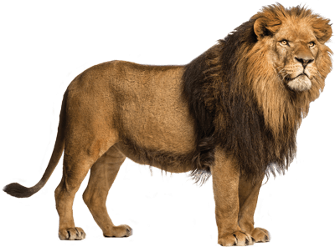
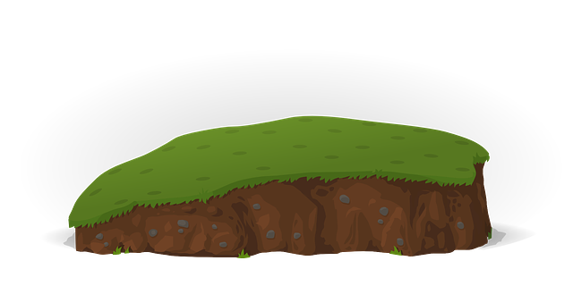
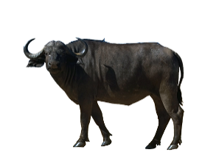
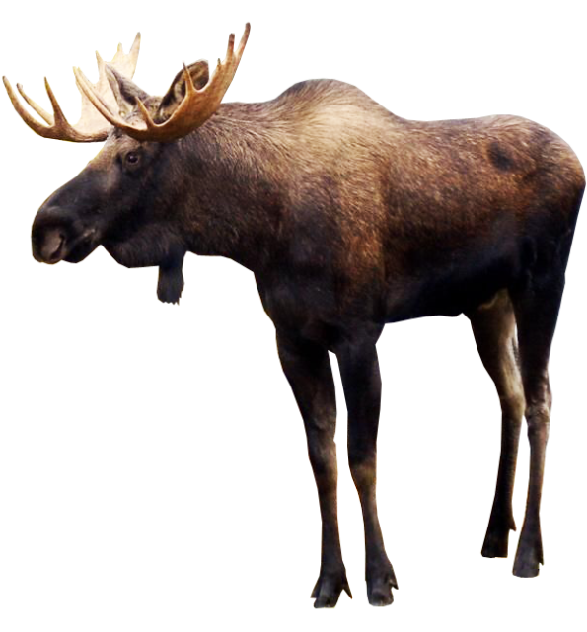
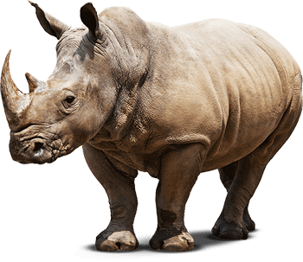



KHÁM PHÁ RỪNG XANH

Slide 3
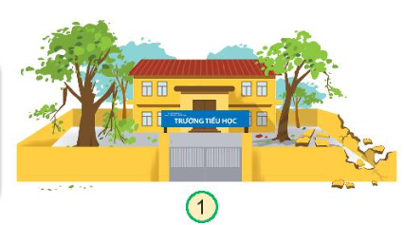
Thứ……ngày…..tháng…..năm…….
TỰ NHIÊN VÀ XÃ HỘI
Bài 7: GIỮ AN TOÀN VÀ VỆ SINH Ở TRƯỜNG (T1)
1. Thực hành: Sự an toàn và vệ sinh trong trường học.
Hình 1 cho em biết những vị trí nào không an toàn?

Slide 4
Thứ……ngày…..tháng…..năm…….
TỰ NHIÊN VÀ XÃ HỘI
Bài 7: GIỮ AN TOÀN VÀ VỆ SINH Ở TRƯỜNG (T1)
1. Thực hành: Sự an toàn và vệ sinh trong trường học.
Chuẩn bị khảo sát về sự an toàn và vệ sinh trong khuôn viên trường học.
Nhóm 1: Phòng học, khu vực xung quanh
Nhóm 2: Sân chơi, bãi tập, dụng cụ thể thao
Nhóm 3: Các khu vệ sinh

Slide 5
Thứ……ngày…..tháng…..năm…….
TỰ NHIÊN VÀ XÃ HỘI
Bài 7: GIỮ AN TOÀN VÀ VỆ SINH Ở TRƯỜNG (T1)
1. Thực hành: Sự an toàn và vệ sinh trong trường học.
Chuẩn bị khảo sát về sự an toàn và vệ sinh trong khuôn viên trường học.

Slide 6
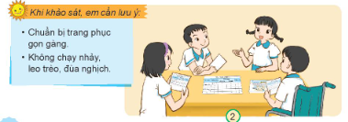
Thứ……ngày…..tháng…..năm…….
TỰ NHIÊN VÀ XÃ HỘI
Bài 7: GIỮ AN TOÀN VÀ VỆ SINH Ở TRƯỜNG (T2)
1. Thực hành: Sự an toàn và vệ sinh trong trường học.
Nhóm cùng nhau tham gia khảo sát.

Slide 7
Thứ……ngày…..tháng…..năm…….
TỰ NHIÊN VÀ XÃ HỘI
Bài 7: GIỮ AN TOÀN VÀ VỆ SINH Ở TRƯỜNG (T1)
2. Thực hành khảo sát
Khi khảo sát, em cần lưu ý:
- Quan sát và trao đổi với bạn để xác định rõ hiện trạng.
- Ghi chép đầy đủ những dấu hiệu không an toàn, vệ sinh.

Slide 8
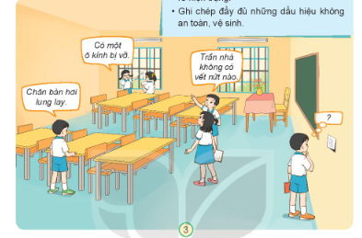
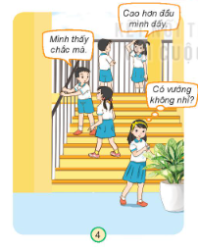
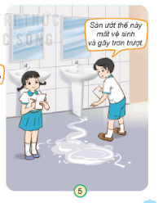
Thứ……ngày…..tháng…..năm…….
TỰ NHIÊN VÀ XÃ HỘI
Bài 7: GIỮ AN TOÀN VÀ VỆ SINH Ở TRƯỜNG (T1)
2. Thực hành khảo sát

Slide 9
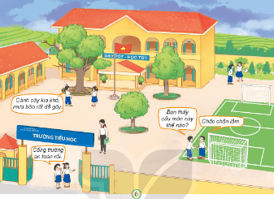
Thứ……ngày…..tháng…..năm…….
TỰ NHIÊN VÀ XÃ HỘI
Bài 7: GIỮ AN TOÀN VÀ VỆ SINH Ở TRƯỜNG (T1)
2. Thực hành khảo sát

Slide 10

XIN CHÂN THÀNH CẢM ƠN
QUÝ THẦY CÔ GIÁO VÀ CÁC EM

